Slide 1
Co děláme následujícími frazémy
Biblismy

Slide 2
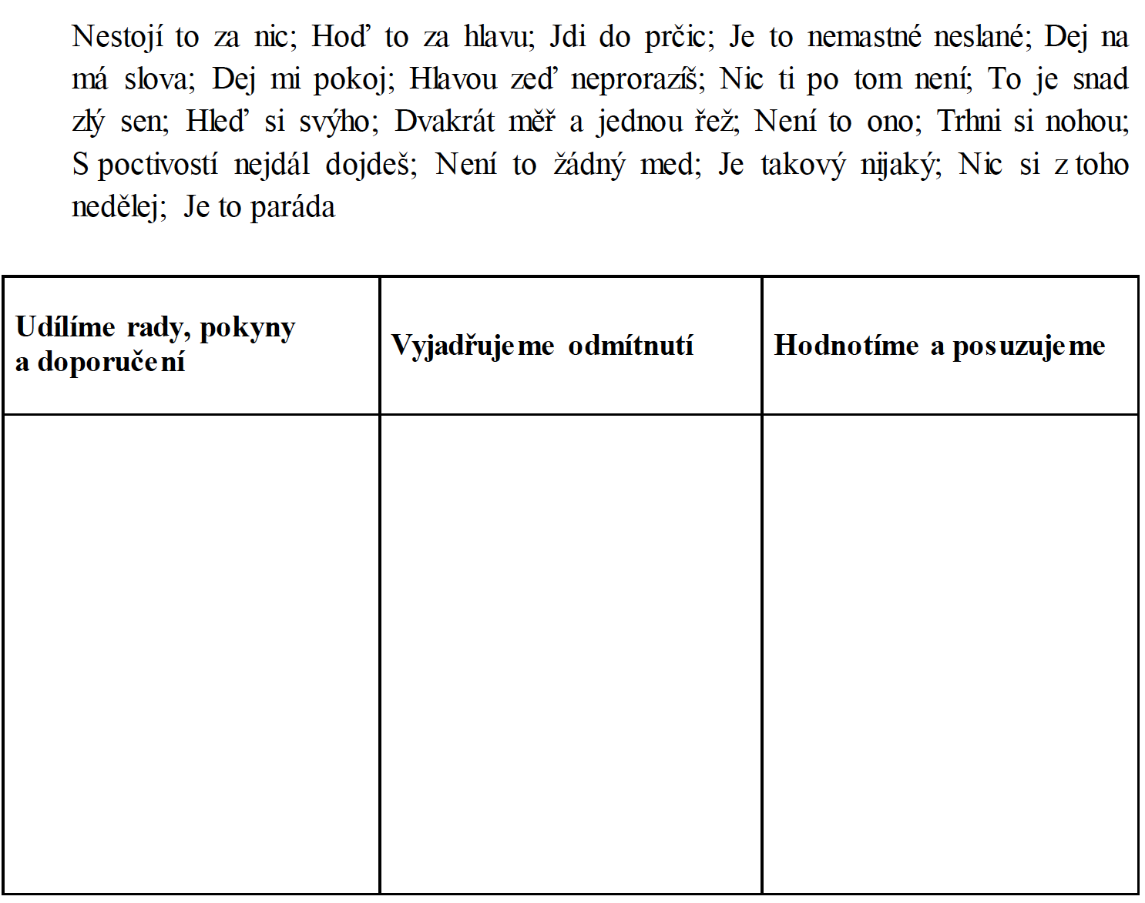

Slide 3
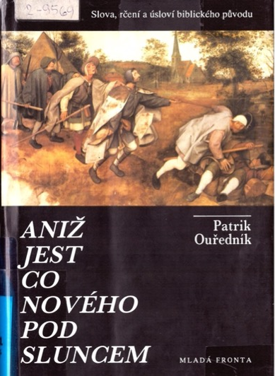

Slide 4
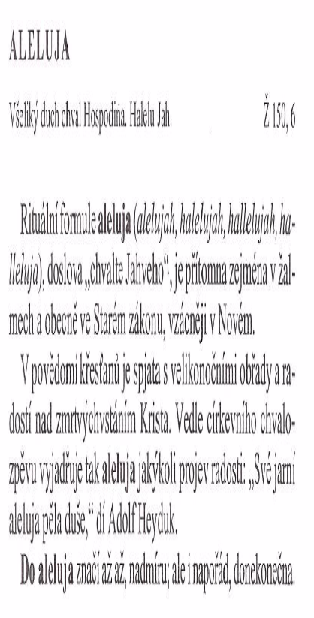
Biblismy v Českém rozhlase Dvojka - poslechněte si!
https://dvojka.rozhlas.cz/adam-zacinat-od-adama-7602592
Číst někomu levity
https://www.rozhlas.cz/cesky/puvoduslovi/_zprava/cist-nekomu-levity--1350153
Jidášský groš
https://dvojka.rozhlas.cz/jidassky-gros-7602601

Slide 5
mluvit jako Bible
číst levity zapovězené ovoce
vzít na paškál lstivý jako had
prst Boží Prach jsi a v prach se navrátíš/obrátíš
starý jako Metuzalém ztracený ráj
holubice míru den pracovního klidu
země zaslíbená Adamovo žebro
oko za oko, zub za zub Abrahámova oběť
slavit abrahámoviny být trnem v oku

